Slide 1


Series de tiempo aplicadas
Magister data science
DOCENTE: PaULETTE REYES BAEZA

Slide 2
RUTA DE APRENDIZAJE
I
II
III
IV
I
Análisis de Series de Tiempo
Análisis de Series de Tiempo
Modelos Estocásticos
Estacionalidad
Redes Neuronales

Slide 3


OBJETIVO DE LA UNIDAD
Comprender qué son las series de tiempo y sus características.
Reconocer los supuestos que deben cumplir el modelado de series de tiempo.
Aplicar un análisis exploratorio de series de tiempo.

Slide 4
CONTENIDOS
SERIES DE TIEMPO
SUPUESTOS DE MCO
ANÁLISIS ESTADÍSTICO

Slide 5

SUPUESTOS DE MCO
Notes:
Expone: Paulette Reyes

Slide 6

MODELAdO DE SERIES DE TIEMPO
MODELADO DE SERIES DE TIEMPO
Para poder predecir el comportamiento de una variable es necesario utilizar modelos matemáticos para predecir los valores de la variable objetivo.
El modelo de regresión lineal es una representación matemática que describe cómo una o más variables independientes (𝑋) se relacionan con una variable dependiente (𝑌) mediante una línea recta (en el caso más simple).
Este es el modelo más básico que puede utilizarse para modelar series de tiempo y como todo modelo, este va a presentar errores o “residuos” cuando se intenta predecir el comportamiento de una variable.

Slide 7
MINIMOS CUADRADOS ORDINARIOS (MCO)
MÍNIMOS CUADRADOS ORDINARIOS
Mínimos cuadrados ordinarios (MCO) es un método para encontrar los parámetros en un modelo de regresión lineal que minimice el error de las predicciones de dicho modelo.
Los residuos o errores del modelo son las diferencias entre los valores observados y los valores predichos.
Este método minimiza la suma del cuadrado de las distancias verticales entre las respuestas observadas en la muestra y las respuestas del modelo, es decir, la diferencia entre el valor estimado por la predicción del modelo y el valor real de la variable objetivo.

Slide 8
MINIMOS CUADRADOS ORDINARIOS (MCO)
MÍNIMOS CUADRADOS ORDINARIOS
Mínimos cuadrados ordinarios (MCO) es un método para encontrar los parámetros en un modelo de regresión lineal que minimice el error de las predicciones de dicho modelo.
Los residuos o errores del modelo son las diferencias entre los valores observados y los valores predichos.
Este método minimiza la suma del cuadrado de las distancias verticales entre las respuestas observadas en la muestra y las respuestas del modelo, es decir, la diferencia entre el valor estimado por la predicción del modelo y el valor real de la variable objetivo.

Slide 9
SUPUESTOS DE mco
Para que este método sea confiable, se deben cumplir una serie de supuestos estadísticos:
Linealidad
Independencia
Homocedasticidad
Normalidad
No multicolinealidad
No autocorrelación
1
2
3
4
5
6

Slide 10
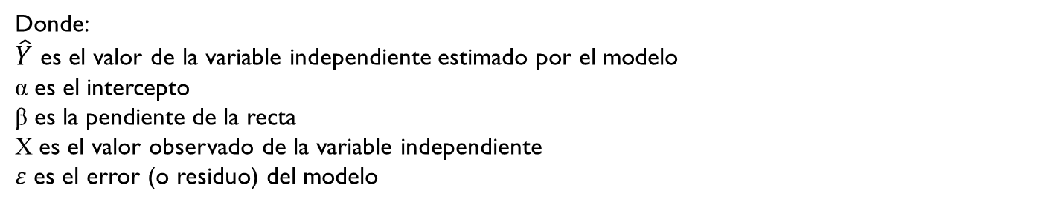

SUPUESTOS DE mco
LINEALIDAD
La relación entre la variable dependiente (Y) y las variables independientes (X) es lineal. Es decir, que los cambios en las variables independientes producen cambios proporcionales en la variable dependiente. La relación entre estas variables debe poder describirse mediante una línea recta:
1
$\hat{Y}$= α + βX + $ε$
Donde:
$\hat{Y}$ es el valor de la variable independiente estimado por el modelo
α es el intercepto
β es la pendiente de la recta
X es el valor observado de la variable independiente
$ε$ es el error (o residuo) del modelo

Slide 11
SUPUESTOS DE mco
1
IMPORTANCIA:
Precisión del modelo: La linealidad garantiza que el modelo haga buenas estimaciones basadas en la relación observada.
Simplicidad: Los modelos lineales son más fáciles de interpretar y analizar.
Validez de las inferencias estadísticas: Muchos supuestos estadísticos (como normalidad de residuos y homocedasticidad) se basan en la premisa de que el modelo es lineal.
DETECCIÓN:
Gráfico de dispersión (Scatter Plot)
Gráfico de residuos vs. valores ajustados.
Coeficiente de correlación de Pearson

Slide 12
SUPUESTOS DE mco
1
SI NO SE CUMPLE:
Predicciones inexactas.
Coeficientes mal estimados.
Residuos no aleatorios.
Sobreajuste o subajuste del modelo
Interpretaciones incorrectas
Baja capacidad de generalización
SOLUCIONES:
Transformaciones de las variables
Agregar términos no lineales
Usar modelos no lineales

Slide 13
SUPUESTOS DE mco
INDEPENDENCIA
Los errores de predicción son independientes entre sí.
Este supuesto establece que las observaciones y los errores/residuos del modelo deben ser independientes entre sí. Es decir, el valor de una observación o de un error no debe depender de los valores de otras observaciones o errores.
Independencia de las observaciones: Cada observación en los datos debe ser independiente de las demás.
Independencia de los errores/residuos: Los errores (diferencia entre los valores observados y ajustados) deben ser independientes entre sí.
2

Slide 14
SUPUESTOS DE mco
2
IMPORTANCIA:
El supuesto de independencia es un principio clave en muchos modelos estadísticos, incluyendo la regresión lineal.
DETECCIÓN:
Análisis descriptivo
Gráfico de residuos vs. índice temporal

Slide 15
SUPUESTOS DE mco
2
SI NO SE CUMPLE:
Inferencias estadísticamente inválidas
Sesgo en las estimaciones de varianza
Ineficiencia del modelo
Errores de predicción
Falsos patrones
SOLUCIONES:
Reestructuración de los datos
Rediseño del experimento
Incluir variables faltantes
Usar modelos específicos para series de tiempo

Slide 16
SUPUESTOS DE mco
HOMOCEDASTICIDAD
La varianza de los errores es constante a lo largo de las observaciones.
En los modelos de MCO, se asume que la varianza de los errores es constante a lo largo del tiempo.
Si el supuesto de homocedasticidad no se cumple se genera “heterocedasticidad”, es decir, que los errores son variables.
La heterocedasticidad es un problema común en los modelos de regresión que ocurre cuando la varianza de los errores (residuos) no es constante a lo largo de todos los niveles de las variables independientes. En otras palabras, los residuos muestran un patrón de dispersión que varía, en lugar de ser uniforme.
3

Slide 17
SUPUESTOS DE mco
3
IMPORTANCIA:
Si los errores tienen varianza constante, las pruebas de hipótesis (como los 𝑡t-tests para los coeficientes) y los intervalos de confianza son válidos.
Los estimadores de mínimos cuadrados ordinarios (OLS) son los más eficientes (tienen la menor varianza posible) bajo homocedasticidad.
DETECCIÓN:
Gráfico de Residuos vs. Valores Ajustados
Prueba de Breusch-Pagan
Prueba de White

Slide 18
SUPUESTOS DE mco
3
SI NO SE CUMPLE:
Errores estándar mal calculados.
Menor eficiencia de los estimadores.
Predicciones menos confiables.
SOLUCIONES:
Transformar la Variable Dependiente: Aplicar transformaciones como logaritmos, raíz cuadrada o Box-Cox.
Modelo de Regresión Ponderada (WLS): Asigna pesos inversamente proporcionales a la varianza estimada de los errores.
Uso de Errores Estándar Robustos: Modifica las inferencias para que sean válidas incluso en presencia de heterocedasticidad.
Incluir Variables Relevantes: Agregar factores que podrían explicar la variabilidad desigual de los errores.

Slide 19
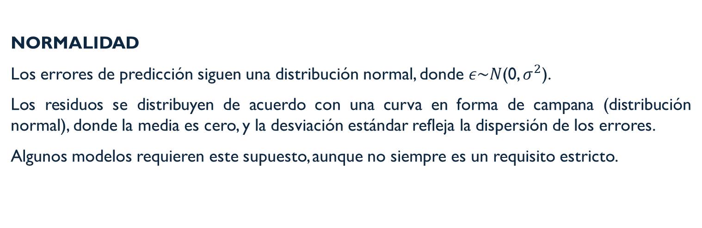
SUPUESTOS DE mco
NORMALIDAD
Los errores de predicción siguen una distribución normal, donde 𝜖∼𝑁(0, ${\text{σ}}^{2}$).
Los residuos se distribuyen de acuerdo con una curva en forma de campana (distribución normal), donde la media es cero, y la desviación estándar refleja la dispersión de los errores.
Algunos modelos requieren este supuesto, aunque no siempre es un requisito estricto.
4

Slide 20
SUPUESTOS DE mco
4
IMPORTANCIA:
La normalidad de los errores es necesaria para realizar pruebas de hipótesis y construir intervalos de confianza válidos.
Si los residuos siguen una distribución normal, significa que la mayoría de los errores estarán cerca de cero (es decir, los valores predichos serán muy cercanos a los valores reales), pero también habrá algunos errores más grandes en ambos sentidos (positivos y negativos).
DETECCIÓN:
Histograma de los residuos
Gráfico Q-Q (Quantile-Quantile)
Test de Shapiro-Wilk
Test de Jarque-Bera

Slide 21
SUPUESTOS DE mco
4
SI NO SE CUMPLE:
Intervalos de Confianza y Pruebas de Hipótesis inexactos.
Pérdida de Eficiencia: Esto significa que no tienen la menor varianza posible, lo que aumenta la incertidumbre.
SOLUCIONES:
Transformar la variable dependiente: Aplicar logaritmos, raíz cuadrada, Box-Cox, entre otros.
Agregar variables omitidas: Incorporar factores que puedan estar influyendo.
Utilizar modelos robustos: Como regresión robusta, que no depende de la normalidad de los errores.
Cambiar de enfoque: Considerar modelos no paramétricos (e.g., árboles de decisión, redes neuronales) que no requieren normalidad.

Slide 22
SUPUESTOS DE mco
NO MULTICOLINEALIDAD
Las variables independientes (X) no están altamente correlacionadas entre sí. Es decir, las variables explicativas no deben ser combinaciones lineales perfectas entre sí.
Aunque el supuesto de no multicolinealidad perfecta se cumpla, puede haber multicolinealidad imperfecta, es decir, una alta correlación entre dos o más variables explicativas. Esto no viola los supuestos de MCO, pero afecta seriamente la interpretación y eficiencia del modelo.
No multicolinealidad perfecta: es un requisito estricto de los MCO para que las estimaciones sean únicas.
Multicolinealidad imperfecta: no invalida el modelo, pero lo hace menos confiable al inflar los errores estándar de los coeficientes.
5

Slide 23
SUPUESTOS DE mco
5
IMPORTANCIA:
Que no exista multicolinealidad asegura que los coeficientes estimados sean únicos.
DETECCIÓN:
Factor de Inflación de la Varianza (VIF): Valores de VIF mayores a 10 (o incluso 5, dependiendo del contexto) indican multicolinealidad significativa.
Matriz de correlación: Identificar pares de variables con alta correlación (∣𝑟∣>0.8).

Slide 24
SUPUESTOS DE mco
5
SI NO SE CUMPLE:
Si no se cumple el supuesto, se presentaría multicolinealidad entre las variables explicativas.
Coeficientes inestables
Inflación de los errores estándar
Pérdida de eficiencia del modelo
Sobreajuste del modelo
SOLUCIONES:
Eliminar una o más variables altamente correlacionadas.
Combinar variables correlacionadas en un índice o componente (por ejemplo, usando Análisis de Componentes Principales).
Regularización como Ridge o Lasso.
Una solución común es trabajar con diferencias de las series o componentes principales, especialmente si el problema surge por tendencias compartidas entre las variables.

Slide 25
SUPUESTOS DE mco
NO AUTOCORRELACIÓN
Los errores no están correlacionados entre sí. Es decir, el valor del error en una observación no debería estar relacionado con el valor del error en otra observación.
El supuesto de no autocorrelación es esencial en modelos de regresión, especialmente en aquellos que analizan datos temporales o secuenciales.
6

Slide 26
SUPUESTOS DE mco
6
IMPORTANCIA:
Asegura que los estimadores de mínimos cuadrados ordinarios (OLS) sean los más eficientes (varianza mínima).
Asegura que el modelo está capturando adecuadamente la dinámica de los datos, permitiendo realizar predicciones precisas.
Las pruebas estadísticas son precisas, lo que garantiza coeficientes significativos.
DETECCIÓN:
Gráfico de residuos
Función de autocorrelación (ACF)
Prueba de Durbin-Watson

Slide 27
SUPUESTOS DE mco
6
SI NO SE CUMPLE:
Si los residuos muestran autocorrelación, esto puede indicar que el modelo no está capturando completamente las relaciones en los datos.
En caso de autocorrelación, los estimadores aún son insesgados, pero no son eficientes.
Predicciones menos confiables.
Podría parecer que una variable independiente tiene un efecto significativo cuando en realidad no lo tiene (relación espuria), lo que lleva a interpretaciones engañosas.
SOLUCIONES:
Incluir variables explicativas adicionales.
Utilizar métodos de regresión robustos que ajusten los errores estándar de los coeficientes.
Usar modelos autorregresivos que modelan explícitamente la relación entre los valores pasados y futuros.

Slide 28
SUPUESTOS DE mco
La regresión lineal (y los supuestos de MCO) puede ser un punto de partida en series de tiempo, pero no es el modelo ideal cuando los datos presentan características como autocorrelación, no estacionariedad, o dinámicas complejas.
Sin embargo, algunos de los supuestos de MCO (como la homocedasticidad o la ausencia de multicolinealidad) siguen siendo relevantes en el análisis de series de tiempo.

Slide 29


DOCENTE:
Mag. Paulette N. Reyes Baeza
CONTACTO:
preyesb@docente.uss.cl

